Slide 1

BOOTCAMP CIENCIA DE DATOS E IA — PROYECTO 7
Predicción de
Carreras
Aspiracionales
en Gen Z
Una solución de inteligencia artificial para
orientar talento joven basada en datos de
encuestas y preferencias personales.
Modelo Multilabel
Análisis predictivo de valores laborales
para recomendar las 3 mejores
opciones profesionales.
📅 21 de Febrero, 2026
M. Beatriz Jerez I

Slide 2
ESTRUCTURA
Agenda del
Proyecto
01
Contexto de la Generación Z
05
Resultados y valor práctico
Recorrido completo desde el entendimiento del problema hasta la solución técnica y demostración práctica.
02
El problema que resolvemos
06
Demo rápida del sistema
03
Los datos y las 10 carreras
07
Limitaciones y próximos pasos
04
Cómo funciona la solución
08
Conclusiones
🕐 Tiempo estimado: 15 min
🗂 8 Secciones clave

Slide 3
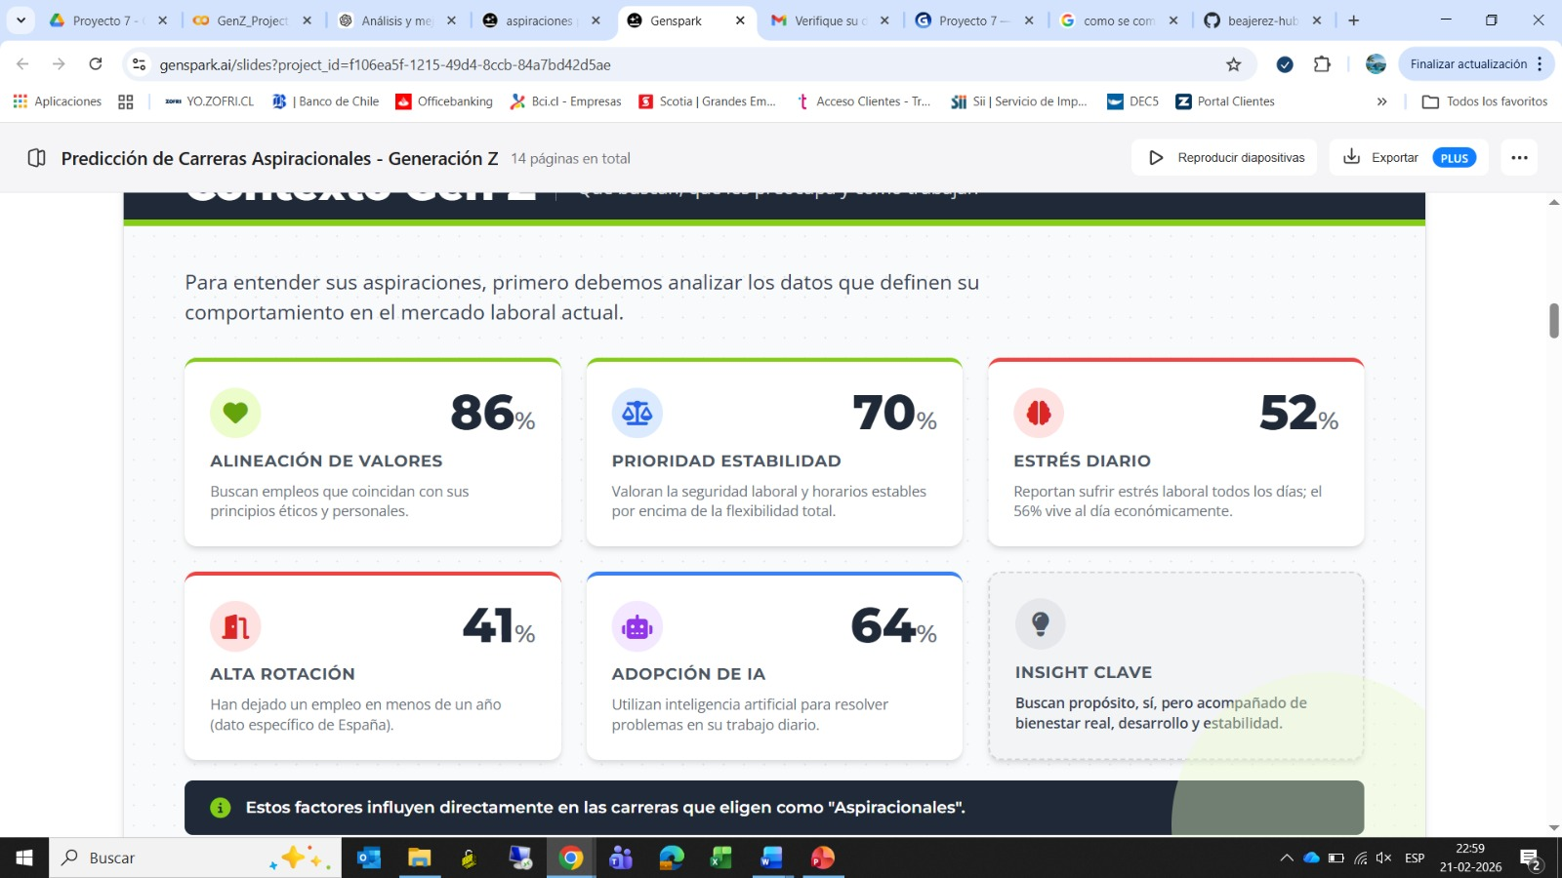


Contexto Gen Z
Qué buscan, qué les preocupa y cómo trabajan
Para entender sus aspiraciones, primero debemos analizar los datos que definen su comportamiento en el mercado laboral actual.
86%
70%
52%
ALINEACIÓN DE VALORES
PRIORIDAD ESTABILIDAD
ESTRÉS DIARIO
Buscan empleos que coincidan con sus principios éticos y personales.
Valoran la seguridad laboral y horarios estables por encima de la flexibilidad total.
Reportan sufrir estrés laboral todos los días; el 56% vive al día económicamente.
41%
64%
💡
ALTA ROTACIÓN
ADOPCIÓN DE IA
INSIGHT CLAVE
Han dejado un empleo en menos de un año (dato específico de España).
Utilizan inteligencia artificial para resolver problemas en su trabajo diario.
Buscan propósito, sí, pero acompañado de bienestar real, desarrollo y estabilidad.
ℹ Estos factores influyen directamente en las carreras que eligen como "Aspiracionales".

Slide 4
El Problema y la Solución
EL DESAFÍO
NUESTRA SOLUCIÓN
¿Podemos predecir las 3 carreras más afines para una persona joven, basándonos solo en sus valores y preferencias laborales?
Un modelo inteligente que traduce preferencias en recomendaciones concretas.
ENTRADA (DATOS DEL USUARIO)
Valores, Estilo de Trabajo, Entorno Preferido
ℹ Reto: Seleccionar las mejores opciones de un catálogo de 10 carreras distintas.
↓
PROCESO (MODELO IA)
¿POR QUÉ ES IMPORTANTE?
Análisis de patrones en datos históricos
✅
Orientación de Talento:
Ayudar a los jóvenes a descubrir caminos profesionales alineados con su propósito.
↓
✅
Segmentación Efectiva:
Permite a empresas y universidades diseñar ofertas más relevantes y atractivas.
SALIDA ESPERADA
✅
Reducción de Rotación:
Al mejorar el "match" inicial, aumentamos la probabilidad de permanencia y satisfacción.
Top-3 Carreras Recomendadas
Data & Insights
Creative
Management

Slide 5

Los Datos: ¿Con qué entrenamos?
05
Resumen del Dataset
Distribución Geográfica (Sesgo)
👥
Tamaño
235 Participantes
250
⊞
Variables
15
13 Predictoras
200
◎
Objetivo
10 Carreras Posibles
150
▽
Tipo
Categórico (Encuesta)
100
⚠ Atención: Sesgo Geográfico
50
El 95% de los datos provienen de India. El modelo funcionará mejor para perfiles de esta región.
🔗 Fuente: Kaggle — "Understanding Career Aspirations of GenZ" (KultureHire)
ℹ Nota Técnica: La variable "Zip Code" fue excluida por tener demasiados valores únicos (190) para evitar ruido.
0
India
United Arab Emirates

Slide 6
≡
Las 10 Carreras del Catálogo
06
El modelo debe elegir entre estas 10 opciones profesionales. Sin embargo, no todas son igual de populares entre los encuestados, lo que crea un desafío técnico.
⚖ Desbalance de Datos: BPO y Content Creator tienen muy pocos ejemplos para que el modelo aprenda bien.
Frecuencia de Aparición por Carrera
● Frecuentes
● Menos Comunes
● Raras
Opciones Disponibles
📊
Data & Insights
Data & Insights
📊
Software Development
Software Dev
📊
Business Operations
Business Ops
📊
Creative Strategy
Creative Strategy
📊
Project Management
Project Mgmt
📊
Team Leadership
Team Leadership
📊
Teaching
Teaching
📊
Freelancing
Freelancing
📊
Content Creator
📊
BPO (Atención al Cliente)
Content Creator
BPO

Slide 7
⚙⚙
¿Cómo funciona la solución?
07
1
2
3
📋
🔲
🏆
Leemos las Respuestas
El Modelo Aprende
Sugiere el Top-3
El sistema recibe datos sobre valores, estilo de trabajo preferido y expectativas del usuario (ej. "busco flexibilidad", "me motiva aprender").
La IA analiza patrones en cientos de perfiles anteriores para entender qué combinaciones de respuestas llevan a qué carreras.
Genera una lista personalizada con las 3 carreras más afines y calcula la probabilidad de éxito para cada una.
💡
Similar a cómo Netflix te recomienda series basadas en lo que has visto, este sistema recomienda carreras basadas en quién eres.

Slide 8
⚙⚙
Preparación de Datos
08
Cómo traducimos respuestas humanas a lenguaje de máquina
Para que la IA aprenda, necesitamos convertir texto y opiniones en
patrones numéricos limpios.
.
🧹
1
⊞
2
🚫
3
Normalizar y Limpiar
Convertir a Números
Excluir "Zip Code"
Estandarizamos textos (mayúsculas, espacios) y agrupamos respuestas muy raras en una categoría "Otros".
Transformamos categorías (ej. "Remoto", "Híbrido") en columnas de 0 y 1 (One-Hot Encoding).
Eliminamos el código postal porque hay casi tantos códigos distintos como personas (demasiado específico).
✅ Reduce ruido y confusión
✅ La IA solo entiende números
✅ Evita aprender de memoria
💡
Resultado:
Pasamos de respuestas de encuesta desordenadas a una matriz estructurada lista para entrenar el modelo predictivo.

Slide 9
📈
Resultados: ¿Qué tan bien predice?
09
Evaluar un modelo que sugiere 3 opciones simultáneas requiere mirar más allá de la perfección absoluta.
Usamos tres métricas para entender la calidad real de las predicciones:
EXACT MATCH
F1 SCORE (MICRO)
JACCARD
Muy Estricto
Señal Útil
Similitud
0%
37%
22%
El "Perfeccionista":
La "Utilidad Real":
La "Superposición":
Mide si el modelo adivinó las 3 carreras exactas sin ningún error. Si acierta 2 de 3, lo marca como falla total. Es normal que sea bajo en problemas complejos.
Es el promedio de aciertos útiles. Indica que el sistema está encontrando patrones reales y superando al azar significativamente. Es nuestra métrica principal.
Mide cuánto se parece el grupo de carreras sugerido al real. Evalúa la intersección entre lo que el usuario quiere y lo que el modelo ofrece.
Ejemplo visual:
Ejemplo visual:
Ejemplo visual:
■■■ = Falla (0)
■■■ = Útil (0.66)
■■■ = Coincidencia parcial
💡
Conclusión del Rendimiento
Aunque no tenemos una "bola de cristal" perfecta (0% exact match), el modelo captura tendencias claras (37% F1) que permiten orientar al usuario mucho mejor que una selección aleatoria.

Slide 10
Resultados: Impacto del Tuning
10
Comparativa de Rendimiento
MEJORA DE PRECISIÓN GLOBAL (F1)
⬤ Ajustado (Mejor)
Modelo Inicial (Baseline) vs. Modelo Ajustado (Tuned)
Baseline
Ajustado
⬤ Baseline
0.367
→ +0.040
0.407
GANANCIA TOTAL
✅ El modelo afinado captura mejor las sutilezas entre carreras similares.
0.40
+10.9%
en F1 Micro
EFECTIVIDAD DEL TOP-3
Precision@3 / Recall@3
36.9%
🎯
0.20
Porcentaje de carreras sugeridas que coinciden exactamente con las aspiraciones reales.
0.10
0.00
F1 Micro
F1 BPO
F1 IT

Slide 11
Resultados: Impacto del Ensamble
11
Comparativa de Rendimiento
MEJORA DE PRECISIÓN GLOBAL (F1)
⬤ Ensamble
Modelo Inicial (Baseline) vs. Modelo de Ensamble
Baseline
Ajustado
⬤ Baseline
0.367
→ -0.037
0.33
PERDODA TOTAL
✅ El modelo de ensamble no captura mejor las sutilezas entre carreras similares.
0.40
-0.8%
en F1 Micro
EFECTIVIDAD DEL TOP-3
Precision@3 / Recall@3
31,9%
🎯
0.20
Porcentaje de carreras sugeridas que coinciden exactamente con las aspiraciones reales.
0.10
0.00
F1 Micro
F1 BPO
F1 IT

Slide 12
🖥
Demo del Sistema
12
1
Ingresa tus preferencias (Input)
2
Recibe tu predicción (Output)
País de residencia
👤
India
∨
Perfil: Innovador Social
Estilo de trabajo preferido
Híbrido (Oficina + Casa)
∨
Basado en tus 13 respuestas
Top-3 Carreras Recomendadas:
¿Te motiva una misión social?
»»
Sí, es prioritario
∨
1
Project Management
92%
Tipo de aprendizaje ideal
Gestión de Proyectos
Afinidad
Práctico con mentoría
∨
Data & Insights
78%
2
Análisis de Datos
Afinidad
+ 9 preguntas más...
3
Team Leadership
65%
Para Desarrolladores
// Endpoint para integración
POST https://api-genz-demo.ngrok-free.app/predict
Content-Type: application/json
Liderazgo de Equipos
Afinidad
↗ Probar Demo en Vivo (Click Aquí)

Slide 13
⚠
Limitaciones del Modelo
13
Para usar esta herramienta de manera responsable, es crucial entender qué NO puede hacer y dónde están sus puntos ciegos actuales.
🗄
Volumen de Datos Reducido
🌐
Sesgo Geográfico (India)
⚖
Carreras Minoritarias
Solo contamos con 235 encuestas. Esto es muy poco para un modelo de IA robusto, lo que genera alta variabilidad en las predicciones.
La gran mayoría de los datos provienen de India. Las predicciones podrían no funcionar igual de bien para jóvenes de Europa o América Latina.
El modelo es experto en carreras populares (Data, IT) pero tiene dificultades para predecir opciones raras como "BPO" o "Content Creator" por falta de ejemplos.
⊟
La "Perfección" Engaña
📍
Sin Señal Hiper-Local
Que el "Exact Match" sea 0% no significa que el modelo sea inútil. Simplemente es casi imposible adivinar las 3 opciones exactas siempre; el valor real está en las sugerencias parciales.
Excluimos deliberadamente el Código Postal (Zip Code). Perdemos matices locales, pero evitamos que el modelo memorice ubicaciones en lugar de aprender patrones reales.
ℹ Transparencia: Estas limitaciones son comunes en pruebas de concepto (PoC) y marcan la hoja de ruta para futuras mejoras.

Slide 14
⇄
Próximos Pasos y Roadmap
14
1
Recolectar más datos y balancear
ALTA PRIORIDAD
Aumentar la muestra (n>1000) y conseguir más ejemplos de carreras minoritarias como "BPO" o "Content Creator" para reducir el sesgo.
2
Validación Robusta
ALTA PRIORIDAD
Implementar Cross-Validation para asegurar que el modelo no dependa de un solo grupo de prueba y sea estable ante datos nuevos.
3
Manejo de Alta Cardinalidad
MEDIA
Incorporar información geográfica ("Zip Code") de forma inteligente, agrupando por regiones en lugar de excluirla por completo.
4
Enfoques Multilabel Alternativos
MEDIA
Probar técnicas avanzadas como "Classifier Chains" que aprenden la relación entre etiquetas (ej. si te gusta Software, quizás también Data).
5
Monitoreo en Producción
FUTURO
Vigilar si cambian las preferencias generacionales con el tiempo para re-entrenar el modelo y mantenerlo vigente.

Slide 15
🏁
Conclusiones
15
LOGROS DEL PROYECTO
🗂
Modelo Multilabel Eficaz
"
Desarrollamos una solución capaz de sugerir 3 carreras simultáneas alineadas a los valores y preferencias del usuario, superando la complejidad del desbalance de datos.
"Hemos creado más que un modelo predictivo; es una herramienta de apoyo para orientar el talento de la Generación Z basándonos en datos reales, no solo en intuición."
📈
Mejora Cuantificable
Tras el proceso de tuning y ajuste de hiperparámetros, incrementamos el F1 Score de 0.367 a 0.407, validando la calidad de las predicciones.
⚙
Pipeline Reproducible
Implementamos un flujo de trabajo automatizado (limpieza → transformación → modelado) que asegura consistencia y facilita el mantenimiento futuro.
Proyecto 7 — Bootcamp Ciencia de Datos e IA
🖥
Demo Funcional
Entregamos una API lista para ser consumida, demostrando no solo la teoría del modelo, sino su aplicabilidad práctica inmediata.
PRÓXIMA ACCIÓN INMEDIATA
⚙
Entrega Final en GitHub

